Slide 1
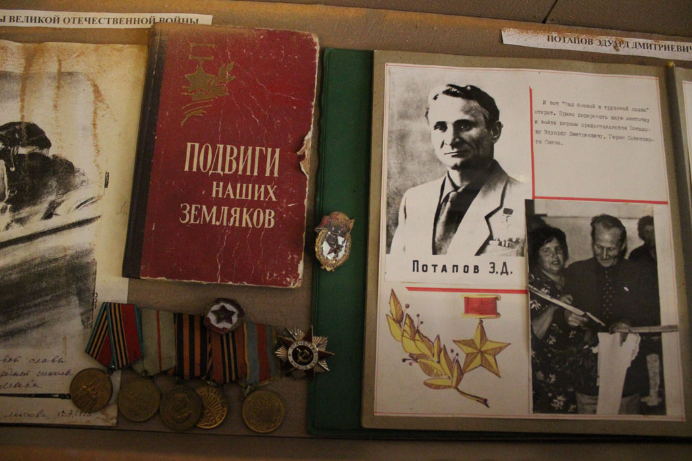
МЕЖРЕГИОНАЛЬНЫЙ ФОРУМ
« ИСТОРИЧЕСКАЯ ПАМЯТЬ ВЕЛИКОЙ ПОБЕДЫ: ЛЮДИ И ПОДВИГИ»
ЗНАТЬ И
НЕ ЗАБЫТЬ …
Авторы:
Киселев Виктор,
Чуднов Кирилл
ТОГБПОУ Мичуринский
агросоциальный колледж
Научные руководители:
Александрова Е.Н. – преподаватель истории
Воронова Л.А.- педагог допобразования,
руководитель поискового отряда «ЩИТ»

Slide 2
ЦЕЛЬ И ЗАДАЧИ
Цель:
сохранение исторической памяти на примере изучения героического пути Героя Советского Союза Эдуарда Дмитриевича Потапова
Задачи:
привлечь внимание студентов к сохранению памяти;
организовать исследовательскую работу и представить результаты на конференциях, сайтах сети интернет;
усовершенствовать навыков работы с различными источниками информации

Slide 3
Этапы исследовательской работы
Первый этап – подготовительно-проектировочный (сентябрь 2024 года)
Была определена область исследования. Выбрана и утверждена тема проекта. Сформулированы цели и задачи проекта, определены этапы работы, смоделированы ожидаемые результаты, спланирована деятельность
Второй этап – организационно -практический ( октябрь 2024 - январь 2025 года)
- На втором этапе были проведены: сбор информации о Герое Советского Союза Э. Д. Потапове, систематизация полученной информации и началась работа по теме исследовательского проекта
- Оформлена исследовательская работа. Внесены корректировки в исследовательскую деятельность
Третий этап – итогово-аналитический ( февраль 2025 года)
- На третьем этапе осуществлялся анализ и систематизация полученных результатов исследовательской деятельности
- Сформулированы основные выводы, проведена презентация результатов исследовательской деятельности и размещена на сайте сети Интернет

Slide 4
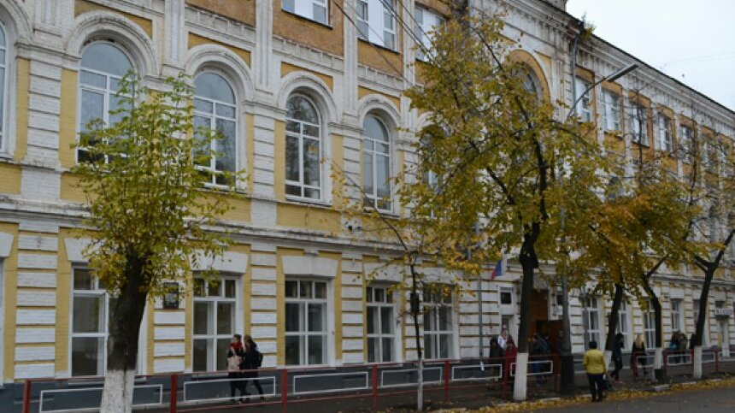
НАШИ ПЕРВЫЕ ШАГИ
г. Мичуринск. Средняя общеобразовательная школа №18 имени Героя Советского Союза Э. Д. Потапова

Slide 5
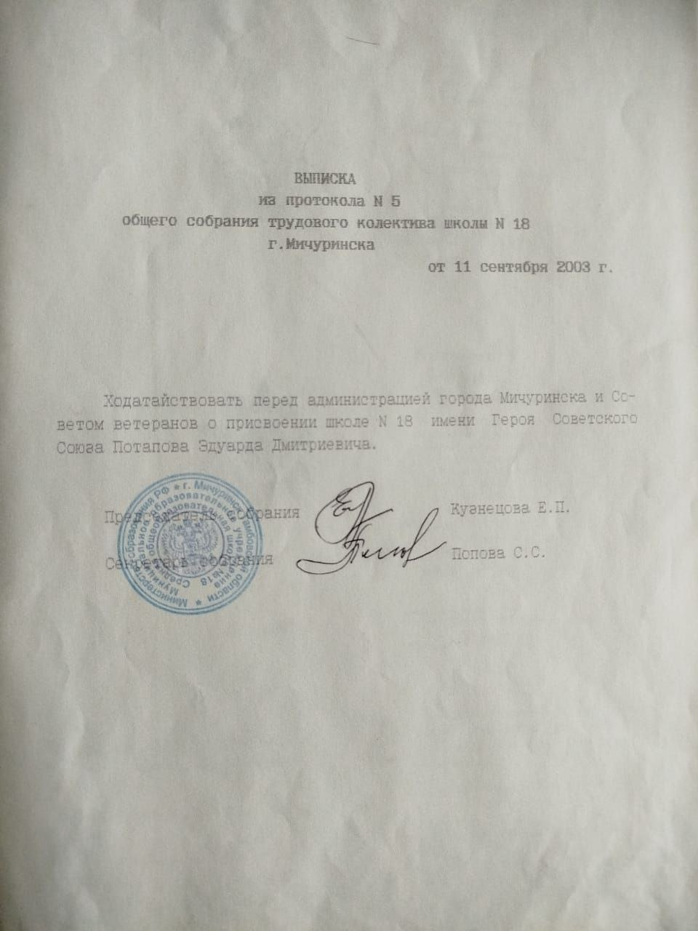
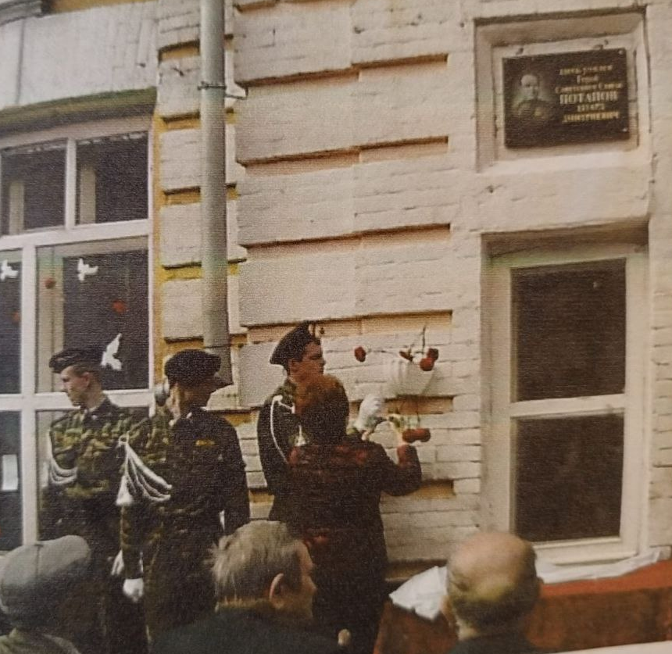
НАШИ ПЕРВЫЕ ШАГИ
Открытие памятной мемориальной доски в честь
Э. Д. Потапова. Апрель 2004 года
Выписка из протокола общего собрания трудового
коллектива школы №18 от 11 сентября 2003 года

Slide 6
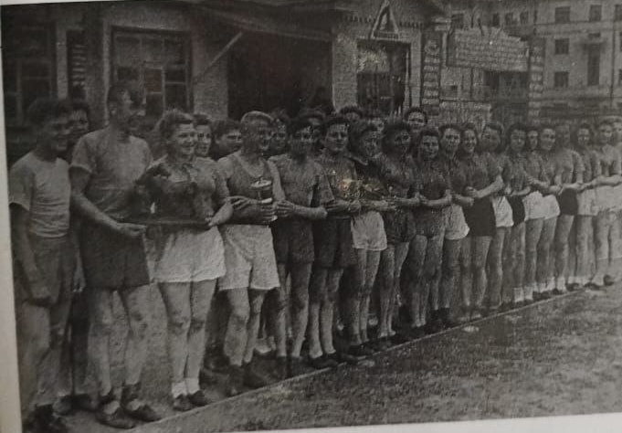
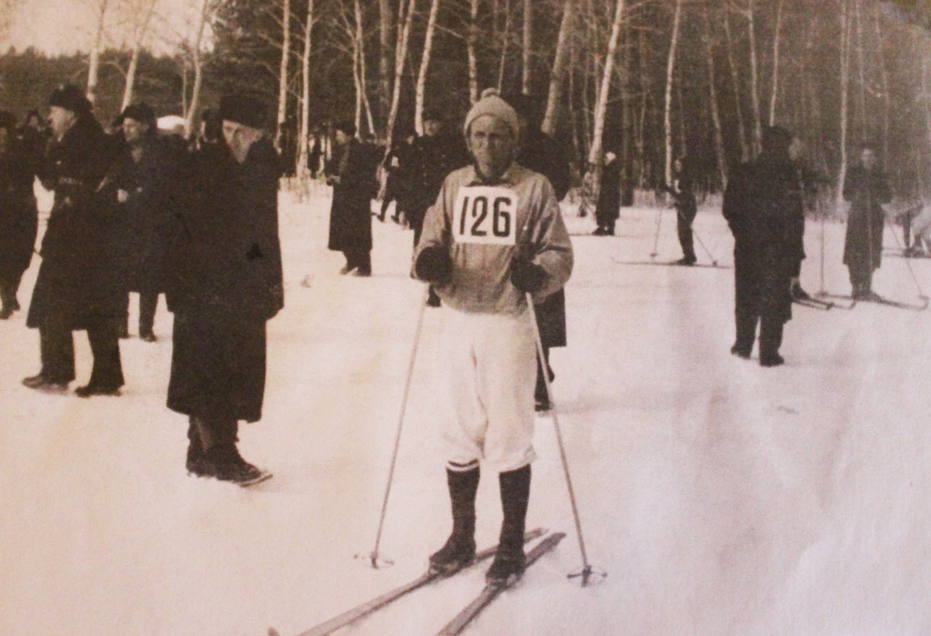
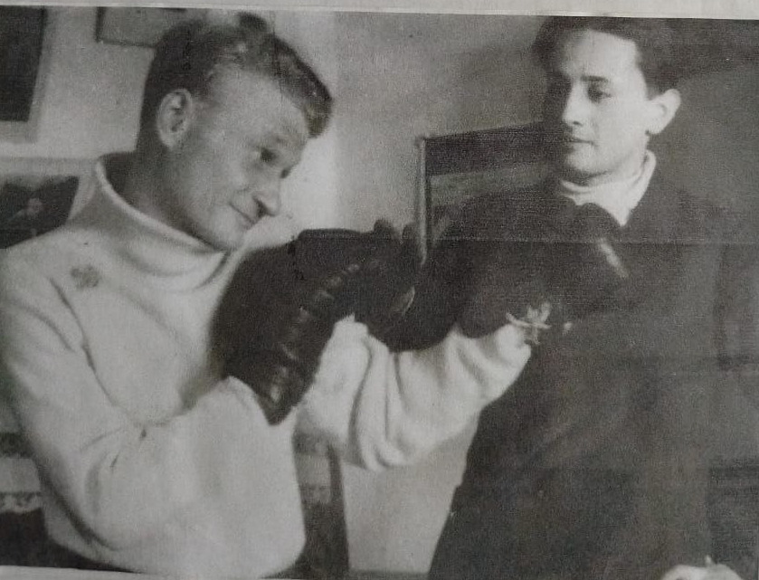
СПОРТУ ВОЗРАСТ НЕ ПОМЕХА
Тамбовский педагогический институт 1950-е г.г.
Э. Д. Потапов на спортивной лыжне. 1978 г.

Slide 7
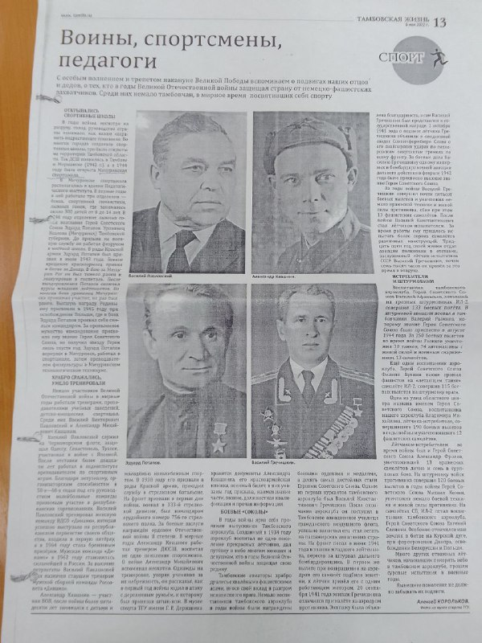
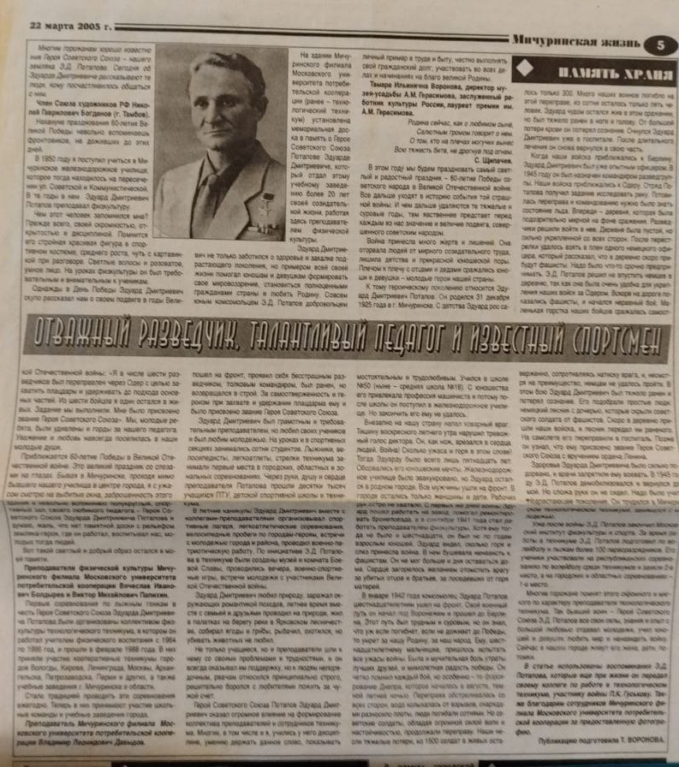
РЕЗУЛЬТАТЫ НАШЕГО ПОИСКА
Газета «Тамбовская жизнь» от 14 апреля 2001 г. Газета «Мичуринская правда» 22 марта 2005 г.

Slide 8
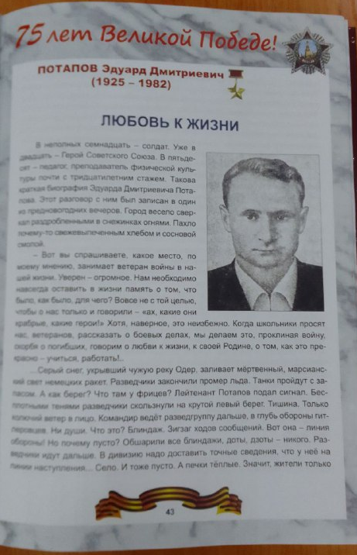
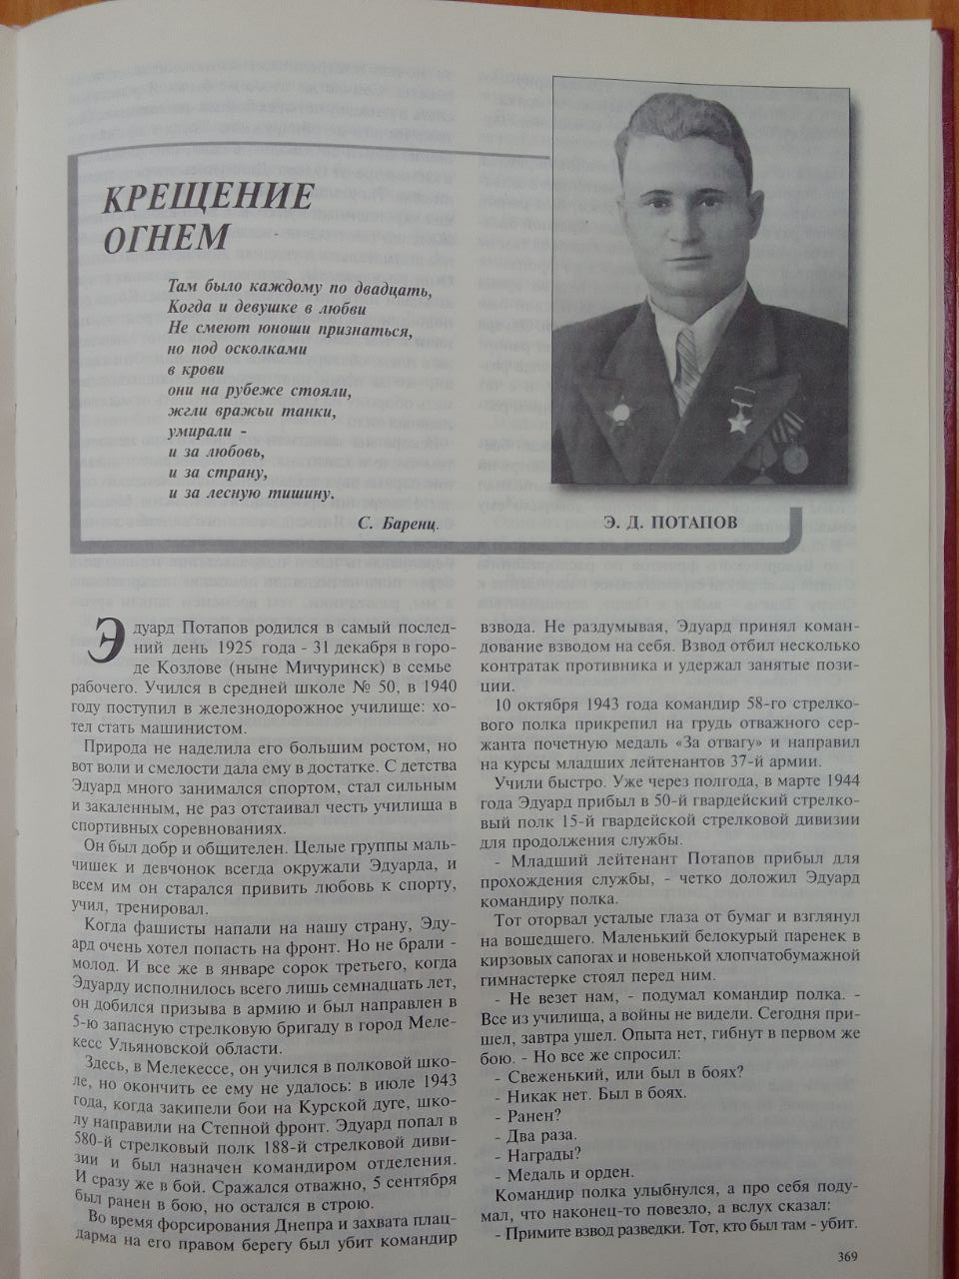
РЕЗУЛЬТАТЫ НАШЕГО ПОИСКА

Slide 9
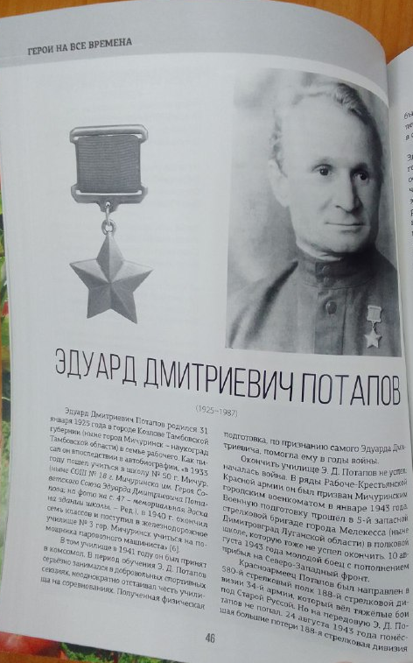
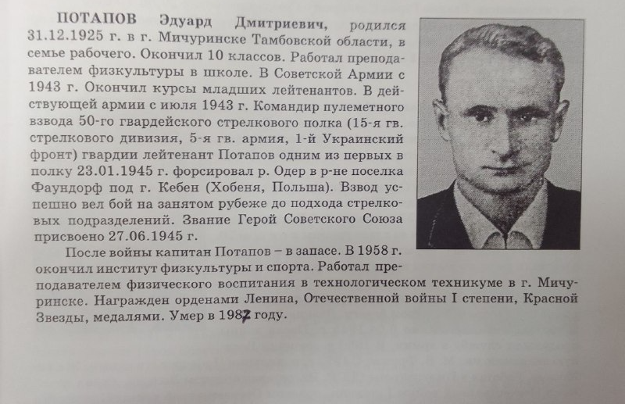
РЕЗУЛЬТАТЫ НАШЕГО ПОИСКА

Slide 10
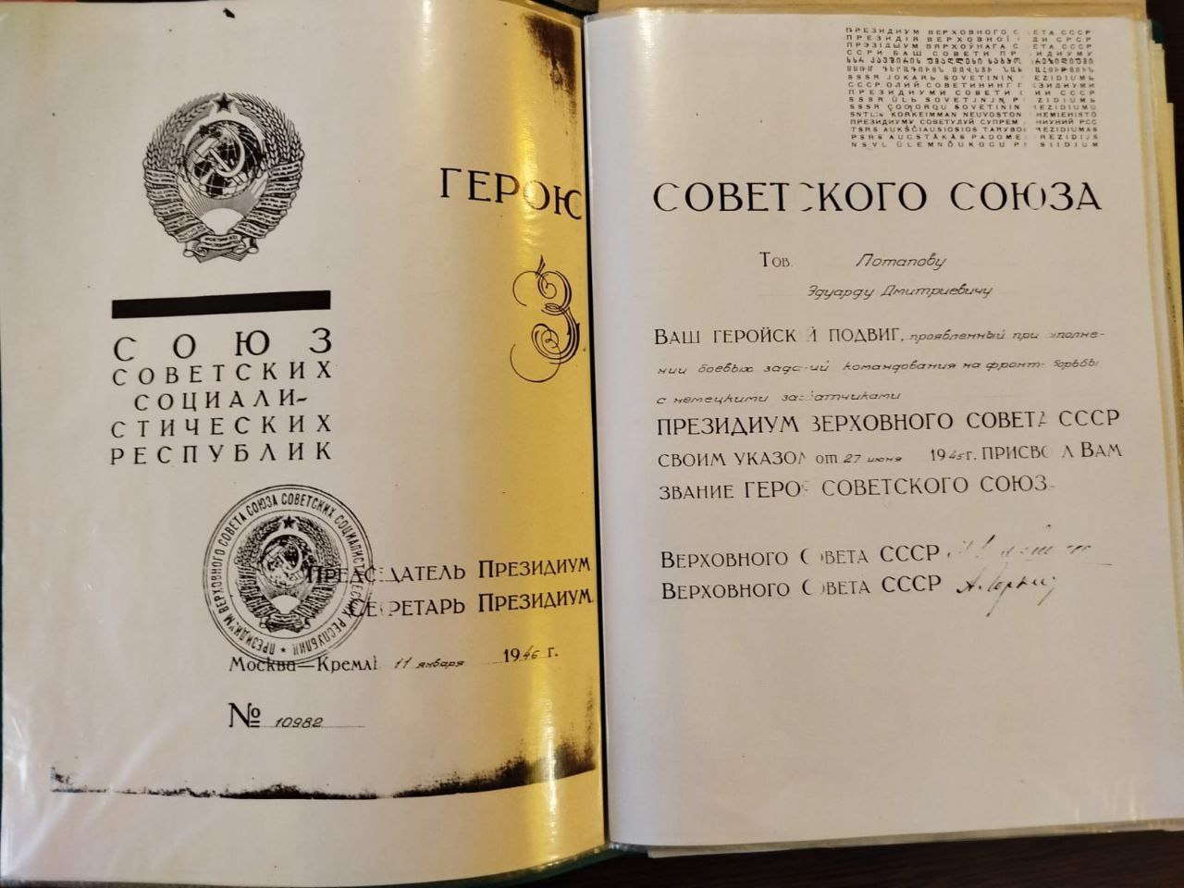
ЛИЧНЫЕ ДОКУМЕНТЫ И НАГРАДЫ

Slide 11
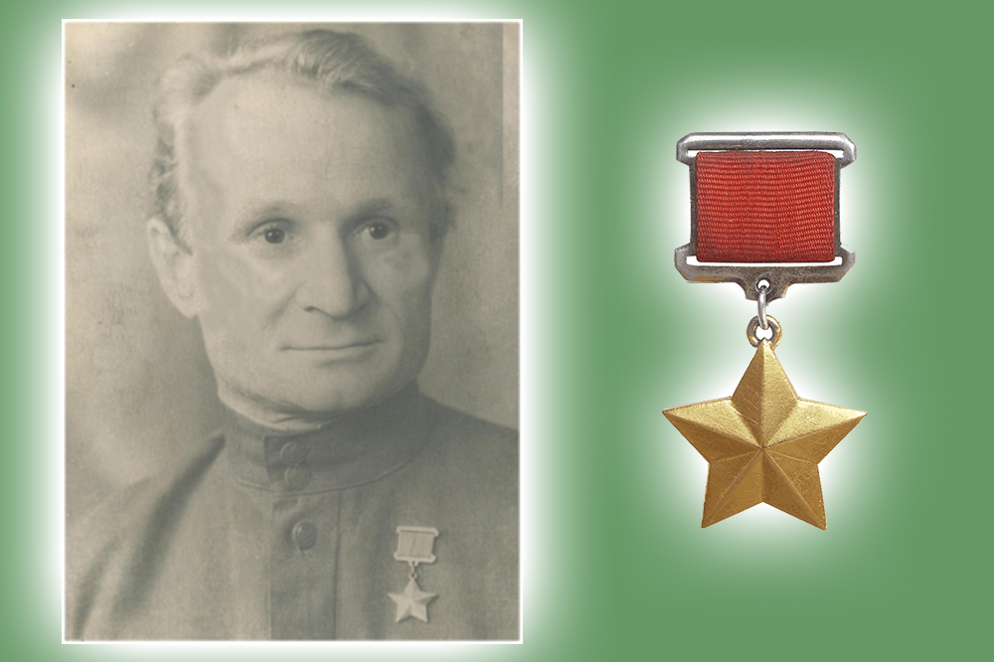
Эдуард
Дмитриевич
Потапов
Герой
Советского
Союза

Slide 12
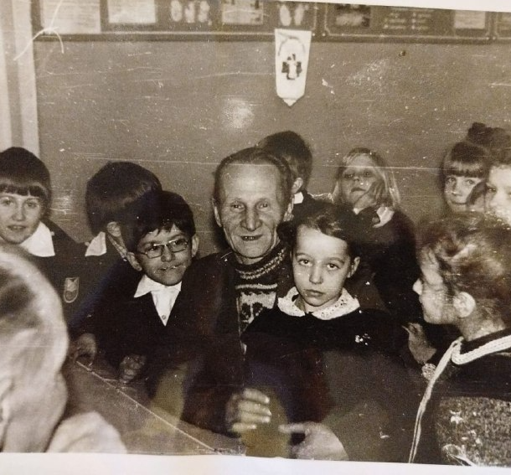
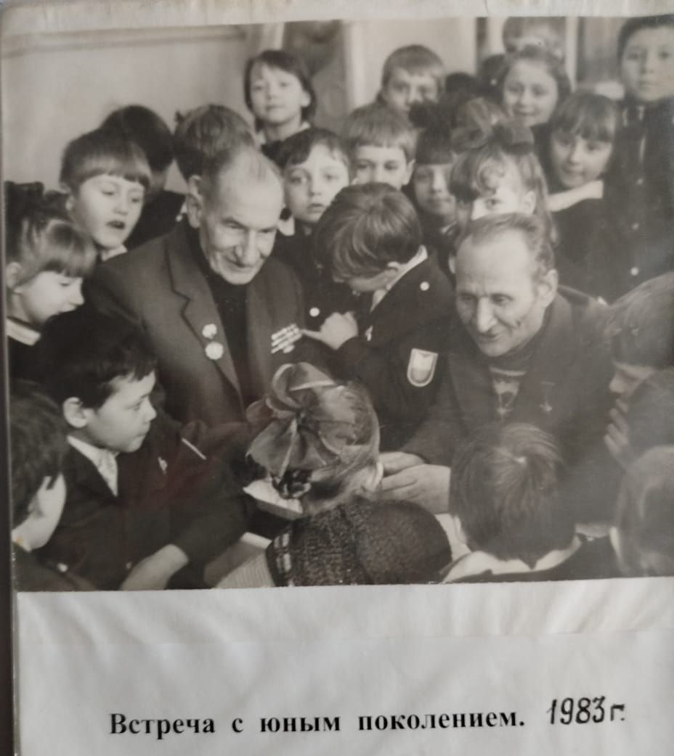
ВСТРЕЧИ С МОЛОДЕЖЬЮ
Э. Д. Потапов на творческой встрече со школьниками. Фото из фондов музея МБОУ СОШ №18

Slide 13
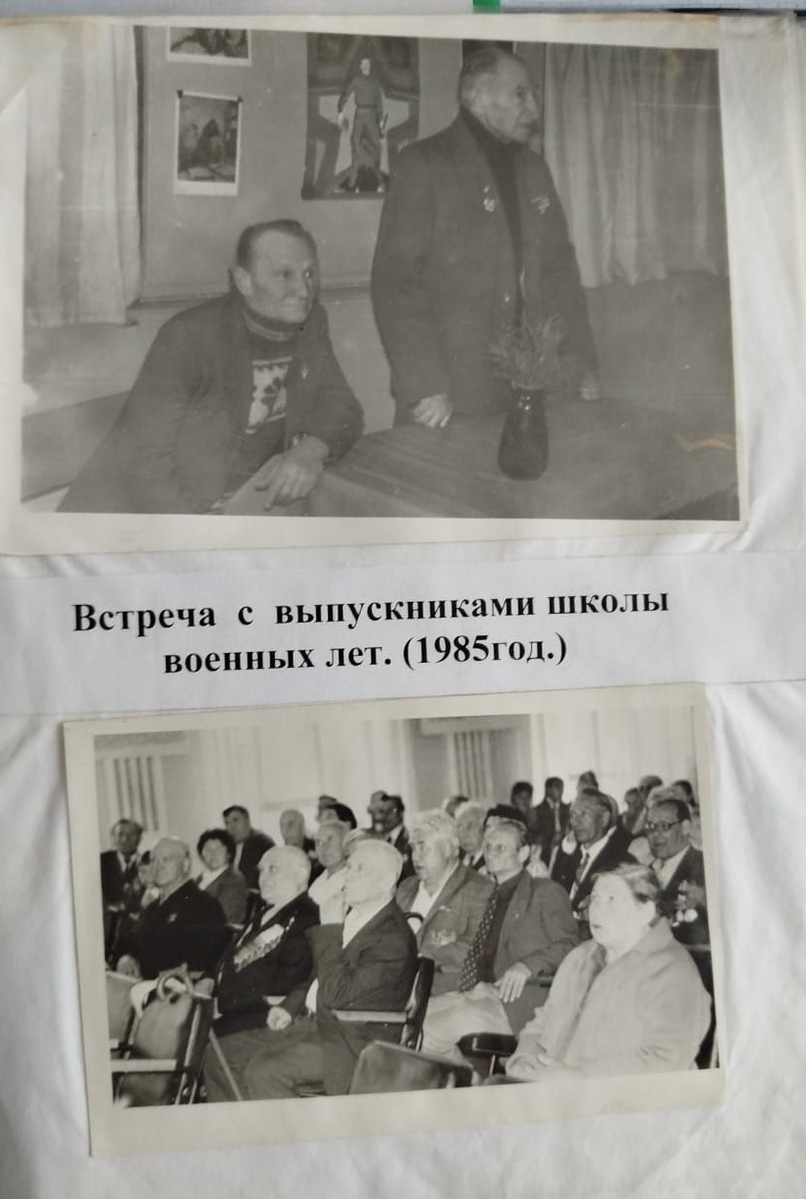
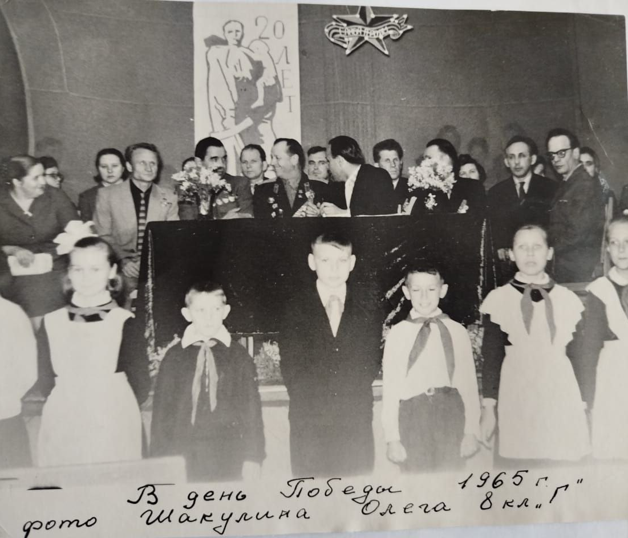
ПАТРИОТИЧЕСКАЯ РАБОТА

Slide 14
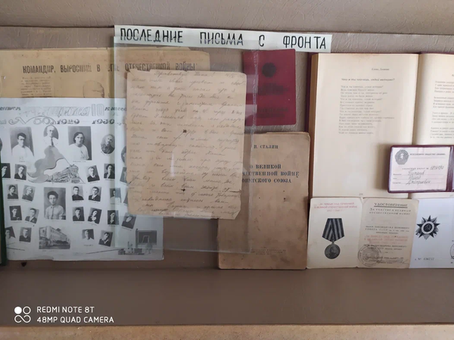
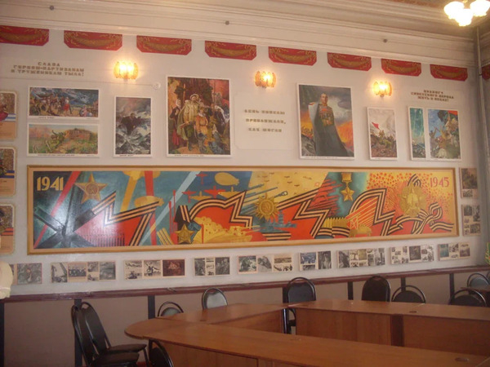
РЕЗУЛЬТАТЫ НАШЕГО ПОИСКА
Фотографии экспозиций музея «Боевой Славы» Мичуринской общеобразовательной школы №18
имени Героя Советского Союза Э.Д. Потапова

Slide 15
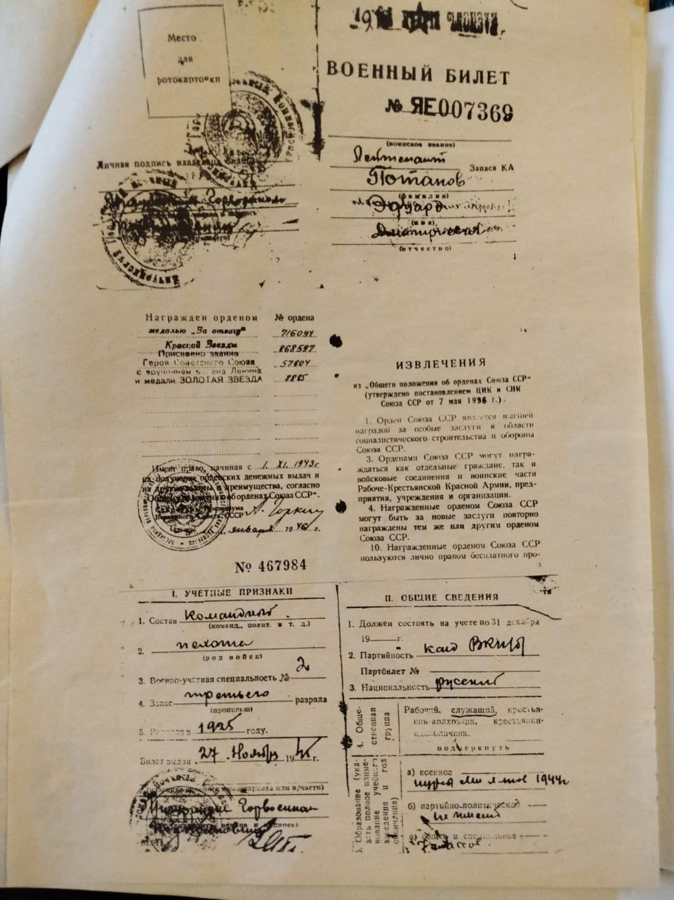
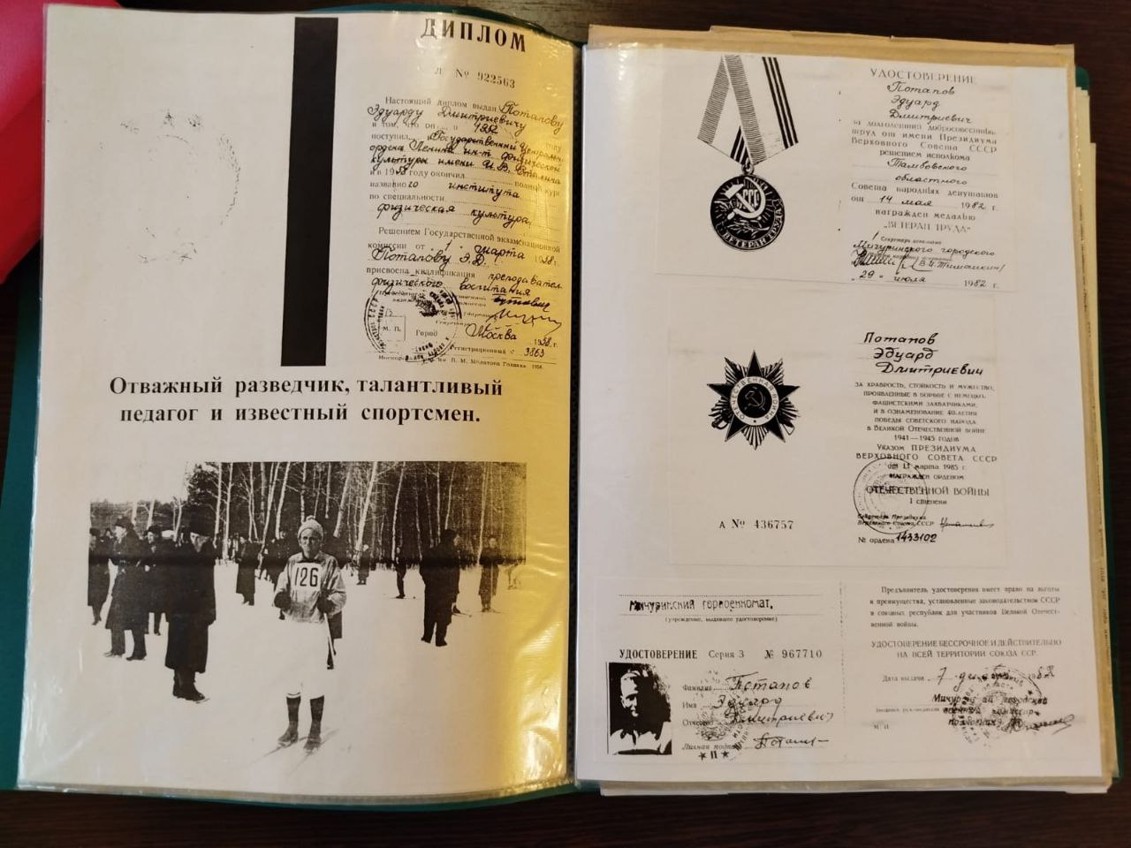
ЛИЧНЫЕ ДОКУМЕНТЫ И НАГРАДЫ
Ксерокопии с документов Героя Советского Союза Э. Д. Потапова.
Из фондов музея МБОУ СОШ №18

Slide 16
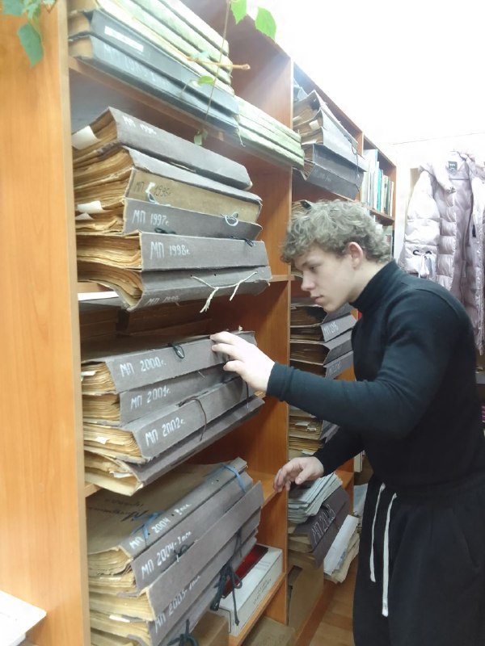
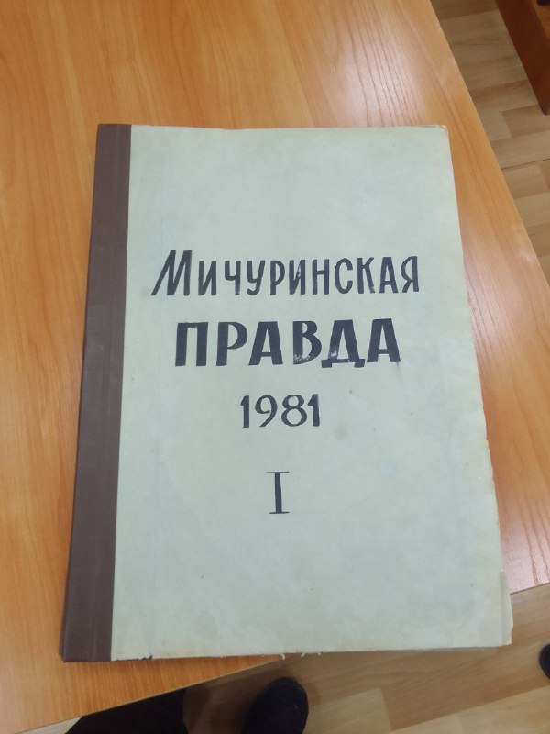
МЫ ДЕЙСТВУЕМ
Студент Мичуринского агросоциального колледжа Виктор Киселев в фондохранилище
Мичуринской городской библиотеки

Slide 17
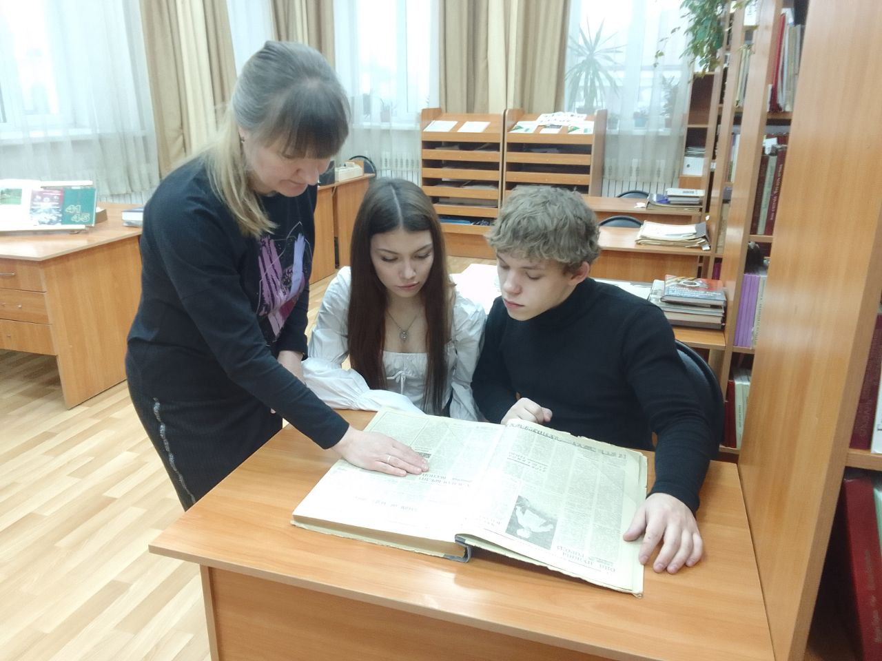
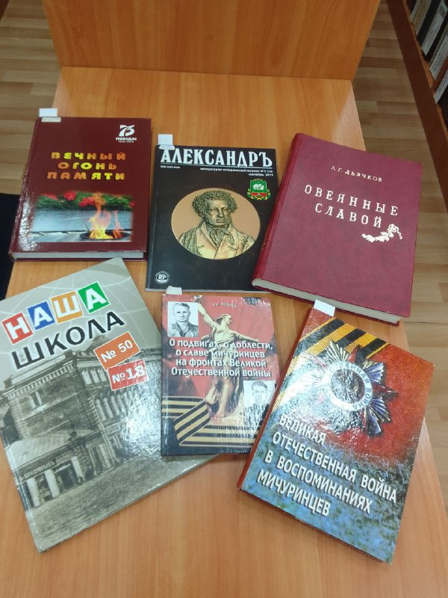
МЫ ДЕЙСТВУЕМ
Студенты Мичуринского агросоциального колледжа
с сотрудником городской библиотеки Судаковой М.Н.

Slide 18
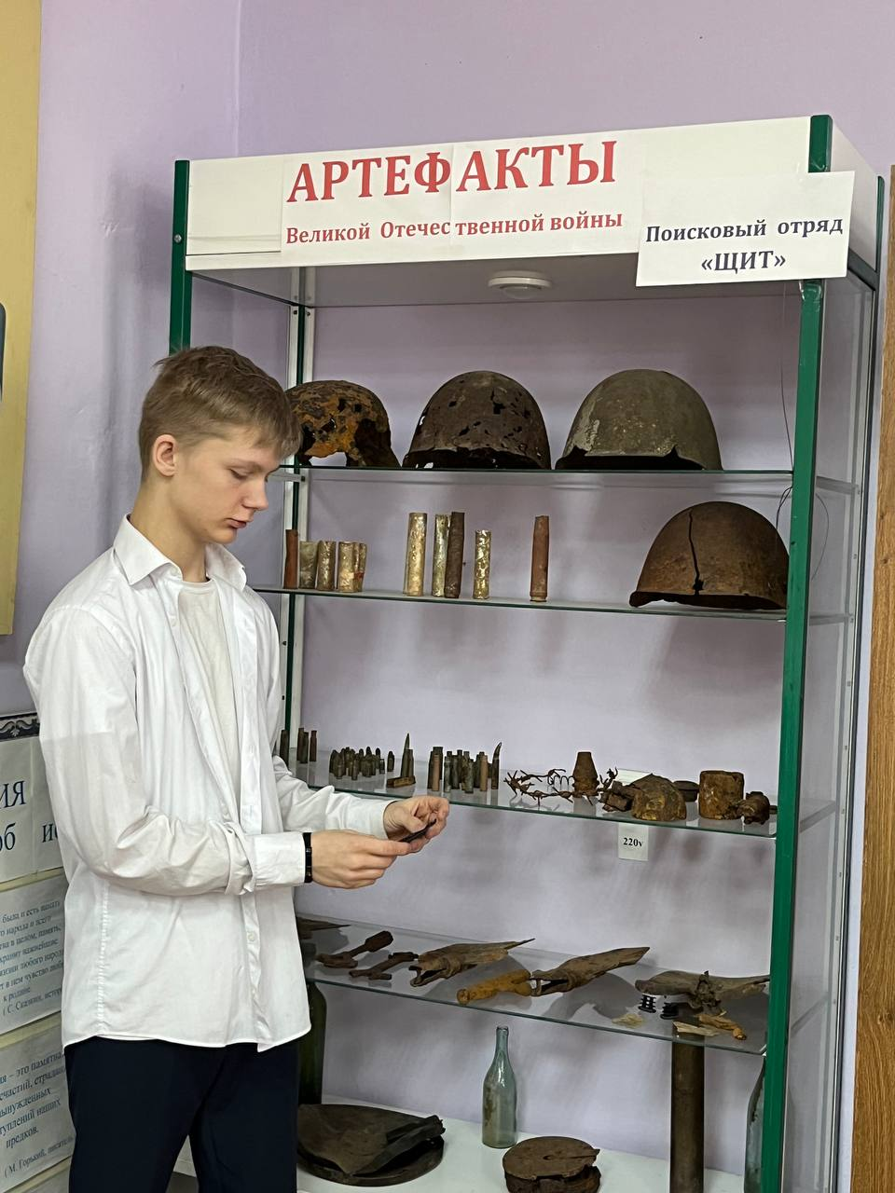
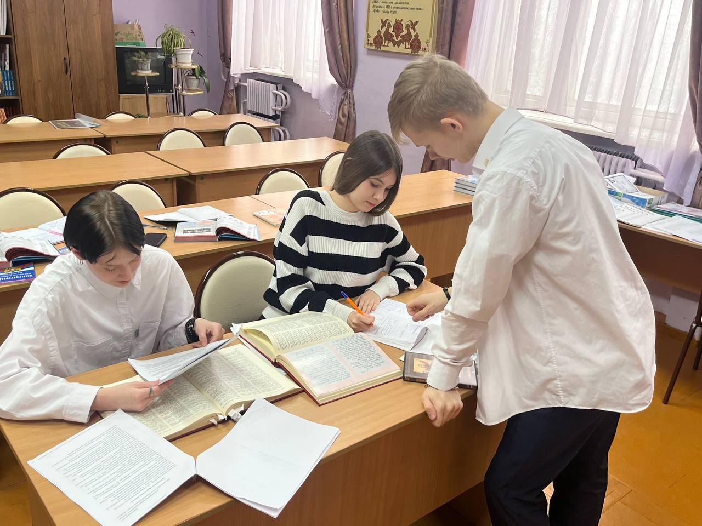
МЫ ДЕЙСТВУЕМ
Чуднов Кирилл с однокурсницами за изучением
документальных материалов о Мичуринске в годы ВОВ.

Slide 19
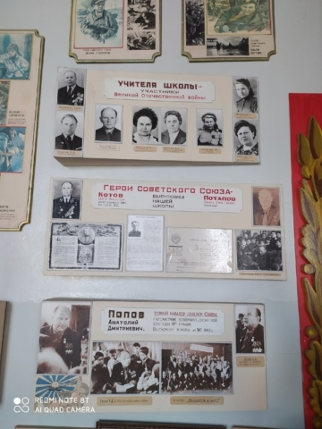
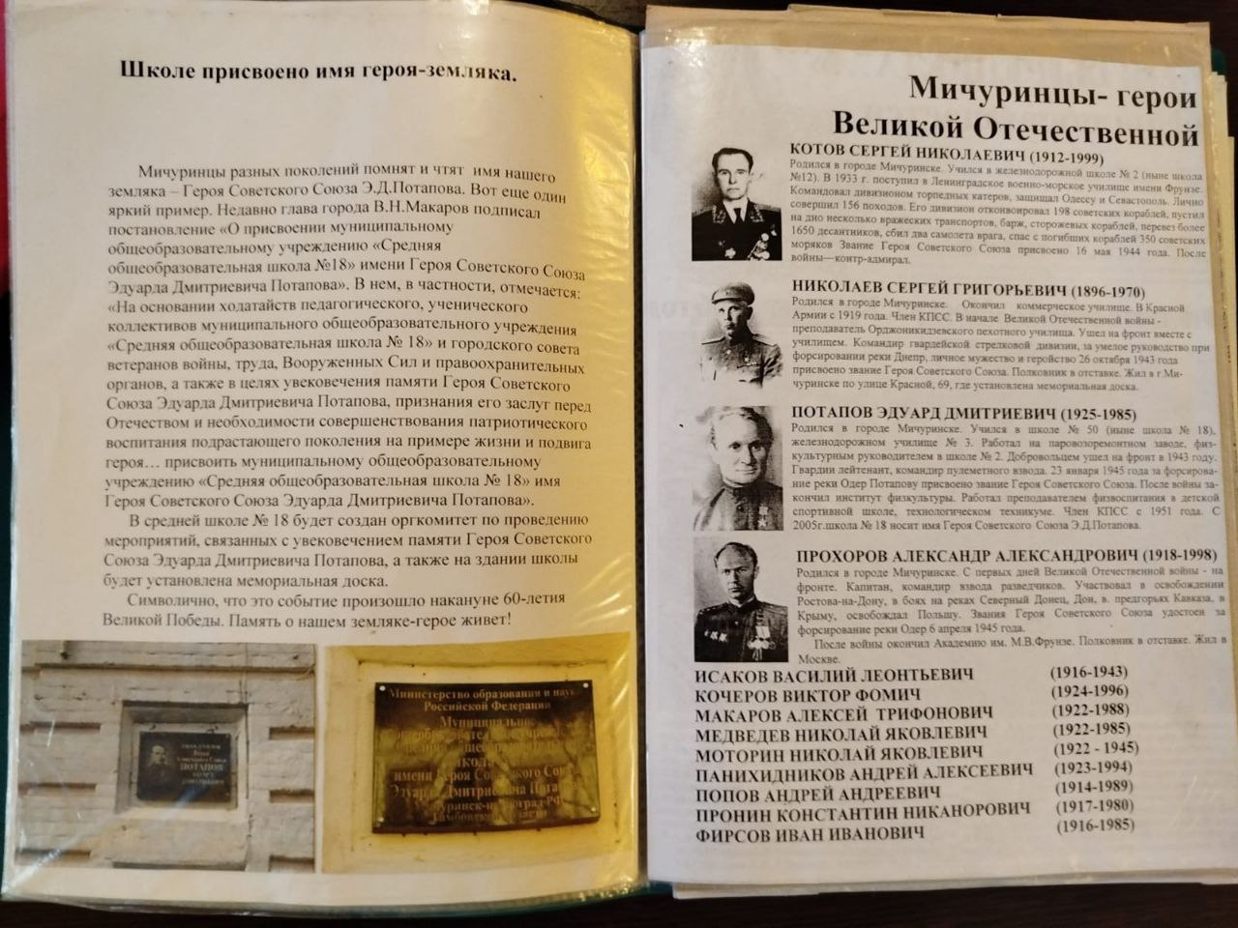
Документальные материалы о Мичуринцах – Героях Советского Союза.
Экспозиция школьного музея МБОУ СОШ №18.

Slide 20
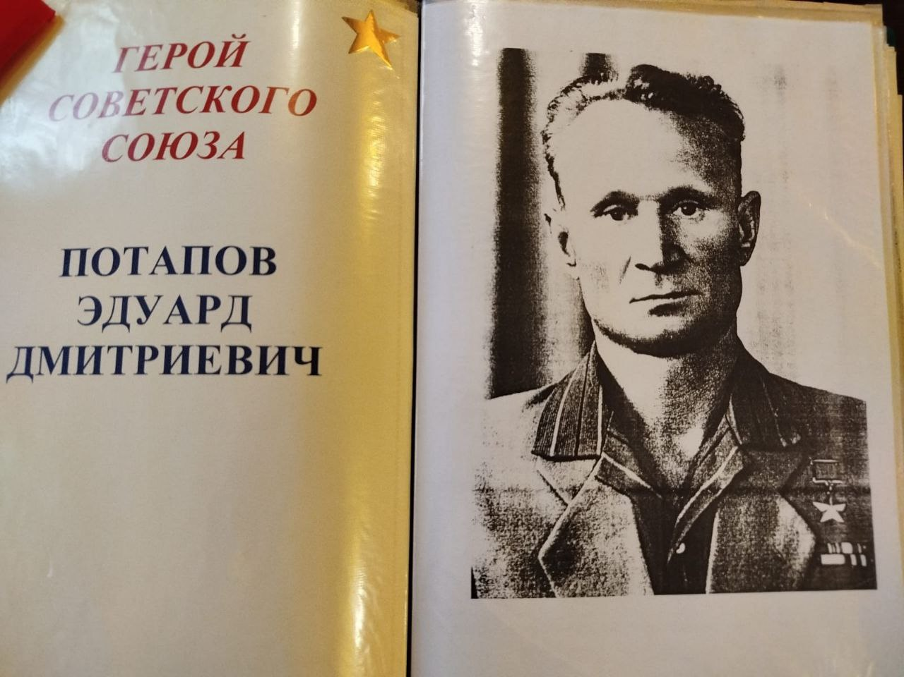

Slide 21
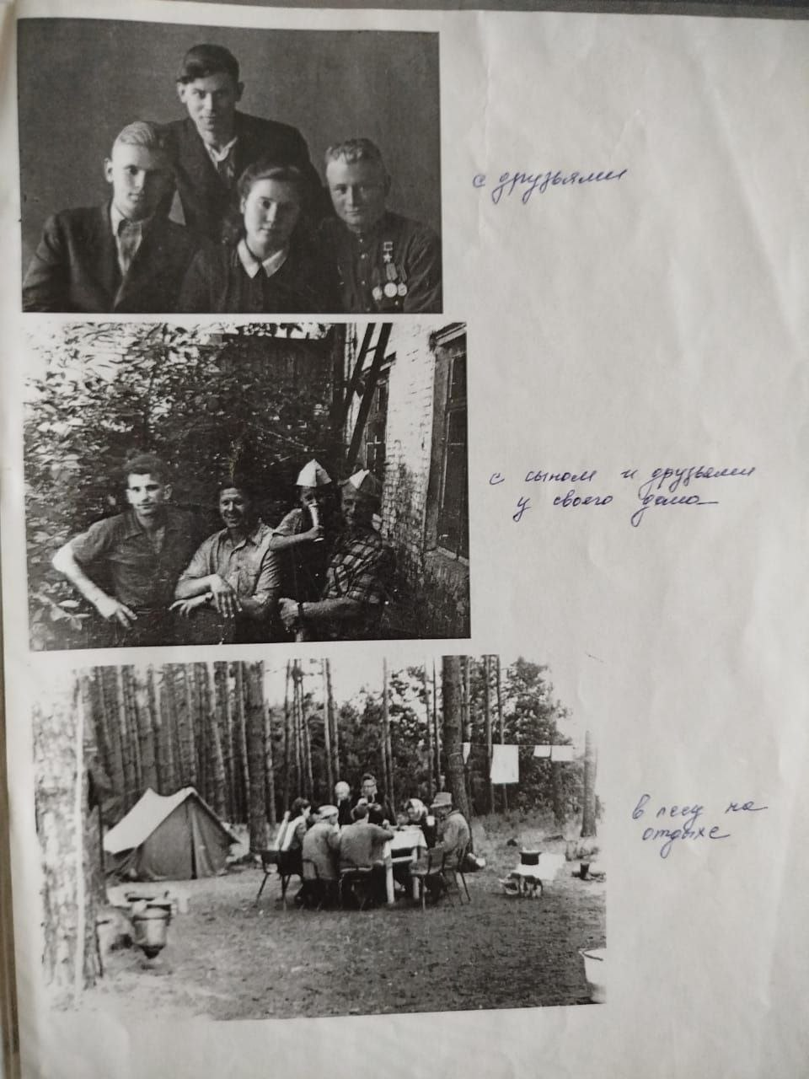
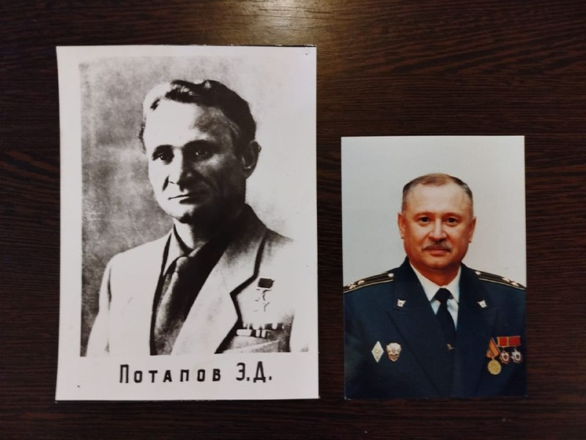
СЕМЕЙНЫЙ АРХИВ
Потаповы: отец Эдуард Дмитриевич и сын Виктор Эдуардович
Фото: с друзьями, в лесу на отдыхе, с сыном
И друзьями у своего дома

Slide 22
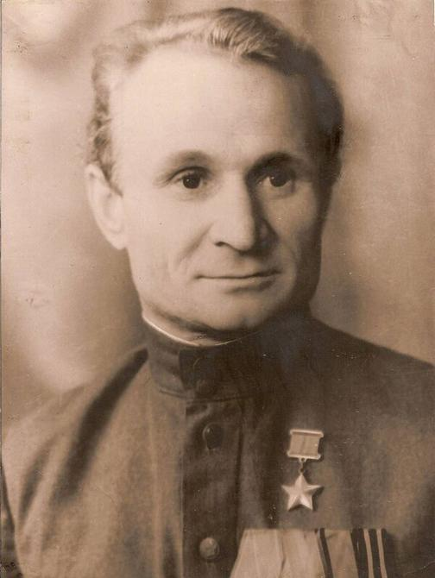
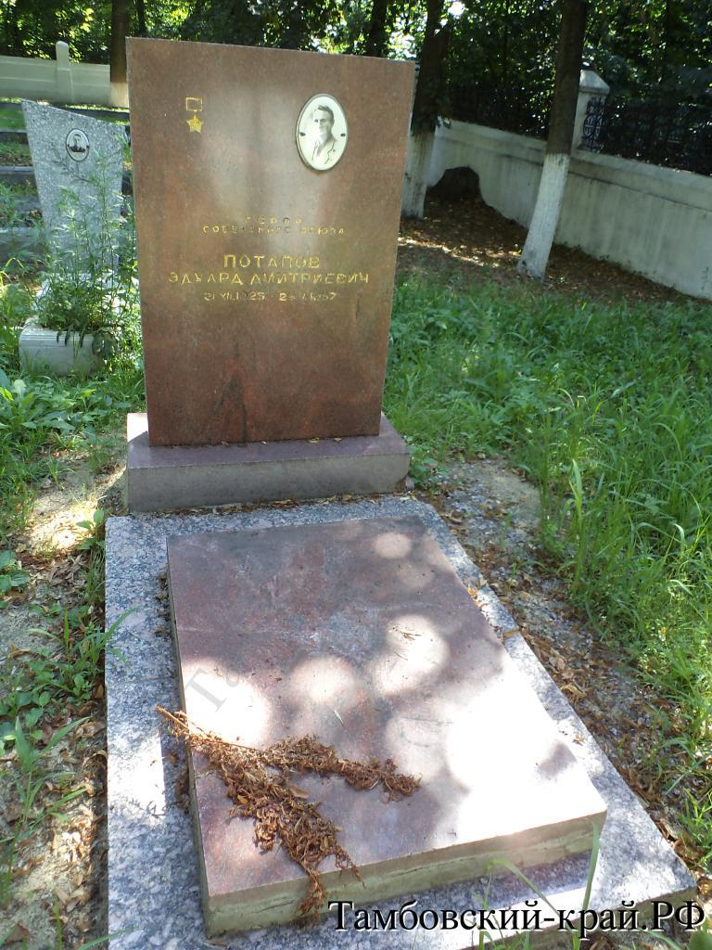
Могила Героя Советского Союза Э. Д. Потапова с надгробной плитой.
Воинское кладбище при церкви Всех Скорбящих Радосте

Slide 23
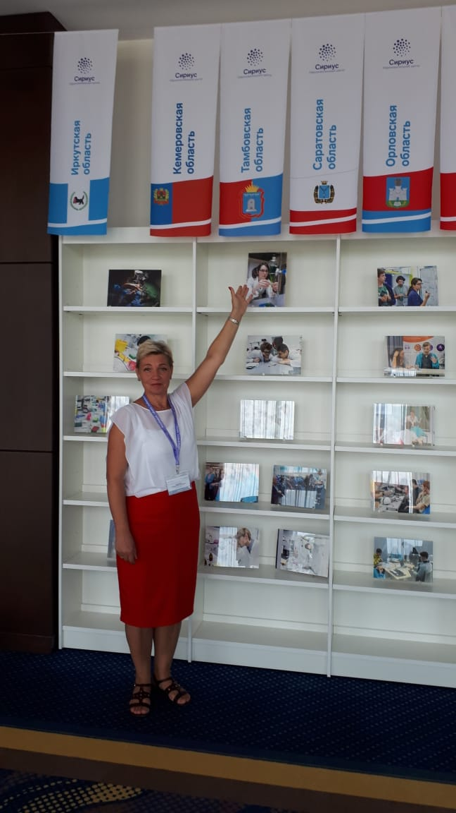
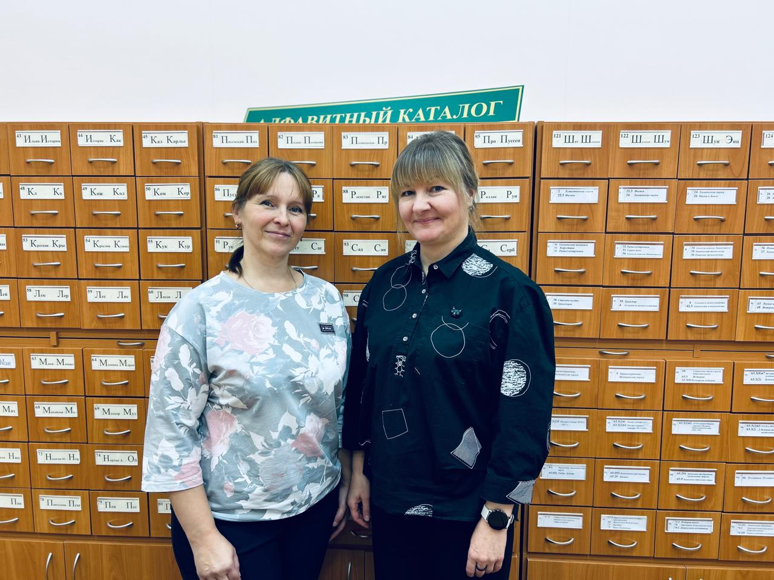
В лице социальных партнеров
Сотрудники городской библиотеки: Судакова Марина Вячеславовна- заведующий отделом, Щекочихина Лада Владимировна – главный библиограф
Учитель истории и обществознания МБОУ СОШ №18 Бобкова Елена Викторовна

Slide 24
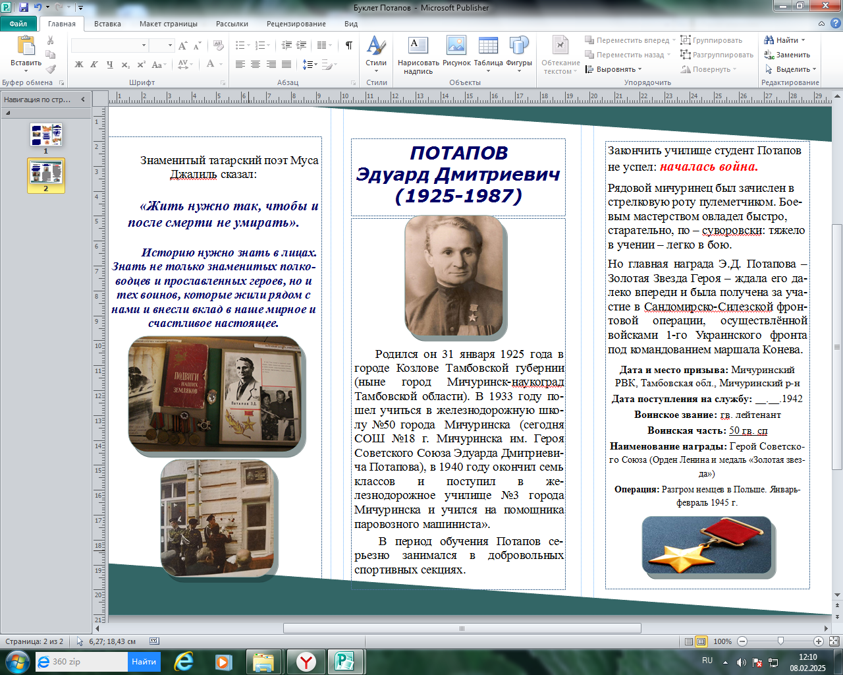

Результат работы над проектом

Slide 25
Список использованных источников
1.Наша школа №50 №18. История длинною 120 лет. – Мичуринск : АО «Издательский дом «Мичуринск». 2018. – 112 стр.
2. Потапов Э.Д. Так сражались Мичуринцы. // Мичуринская правда. – 1968. – 2 окт. – С.3.
3. Руденко В. Подвигам земляков – Слава! // Мичуринская правда. – 1981. - № 120. – С.3.
4. П. Рязанов. Он выполнял свой долг // Мичуринская правда. – 1983. – № 236.
5. https://sportssmii/ru/2019/05/12/
6. https://moluch.ru/archive/298/67503/ (дата обращения: 09.02.2025).

